Slide 1


BÀI DỰ THI
ĐẠI SỨ VĂN HÓA ĐỌC
LỚP 7A6
Notes:
Giáo án của Thảo Nguyên (0979818956)

Slide 2

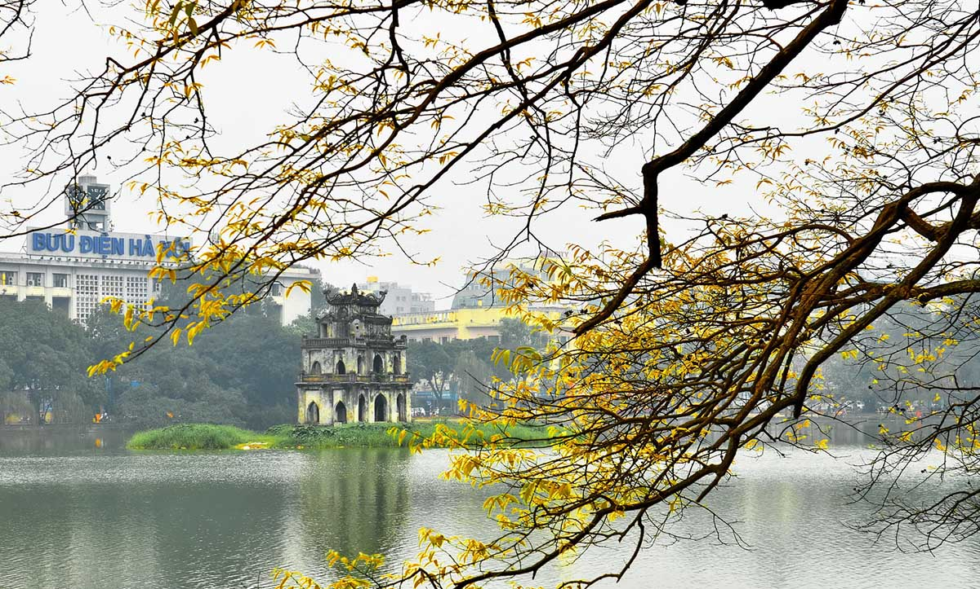
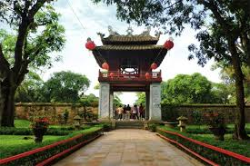
HÀ NỘI NGÀN NĂM VĂN HIẾN

Slide 3
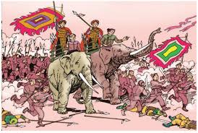
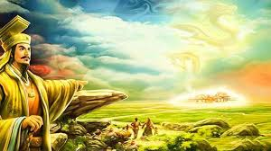
Hai Bà Trưng
Vua Lý Thái Tổ

Slide 4
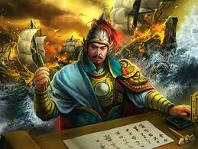
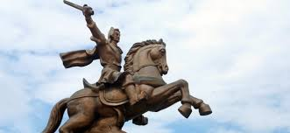
Trần Hưng Đạo
Vua Quang Trung

Slide 5
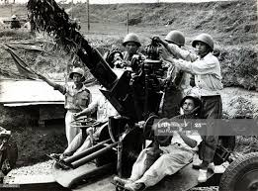
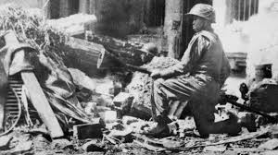
Quân và dân Hà Nội trong hai cuộc kháng chiến chống Pháp và chống Mỹ

Slide 6
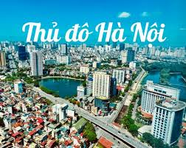
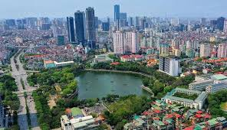
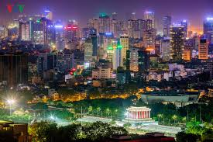
Thủ đô Hà Nội ngày nay

Slide 7

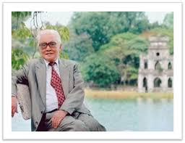
GIỚI THIỆU CUỐN SÁCH: “1000 NĂM THĂNG LONG - HÀ NỘI”
Tác giả: Nguyễn Vinh Phúc

Slide 8
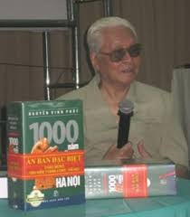
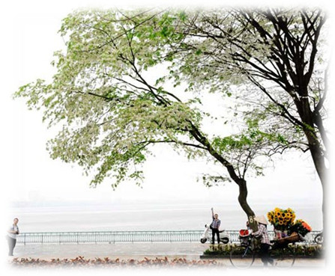

Slide 9
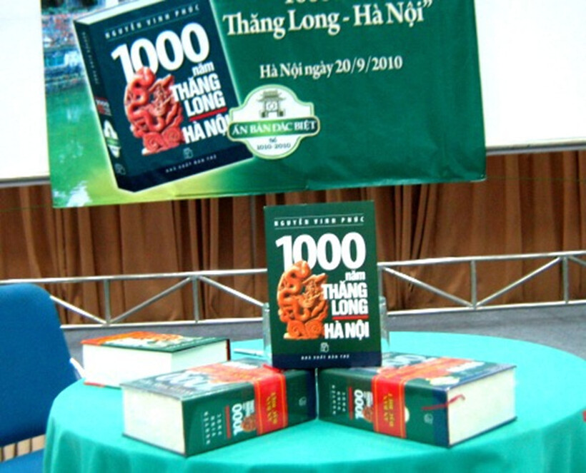
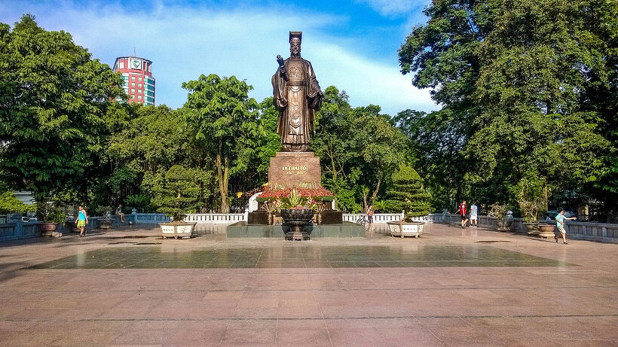

Slide 10
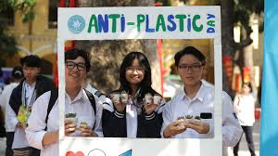
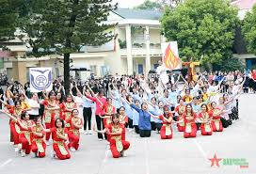
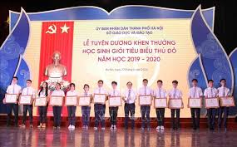
Trách nhiệm của mỗi học sinh Thủ Đô

Slide 11
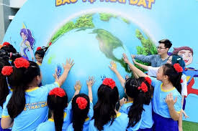
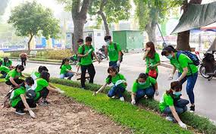
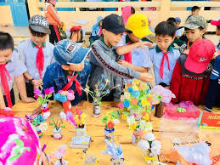
Học sinh Hà Nội bảo vệ môi trường

Slide 12

Hãy cùng nhau góp sức để Hà Nội mãi là trái tim rực lửa,
là niềm tự hào của dân tộc

